Slide 1
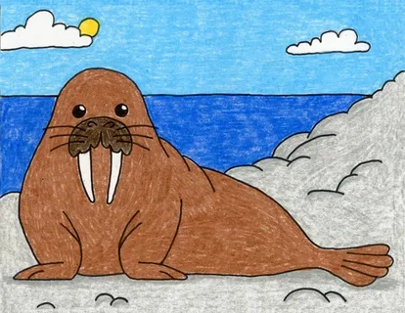
Морж - морское млекопитающее. Длина достигает до 4 м, весит до 2т. Клыки верхней челюсти (моржовый клык) выступают изо рта (у самца до 80см). Моржи обитают во всех северных морях, питаются моллюсками: улитками. устрицами и осьминогами. Среди моржей встречаются хищники, питающиеся нерпами, реже птицами.
назад

Slide 2
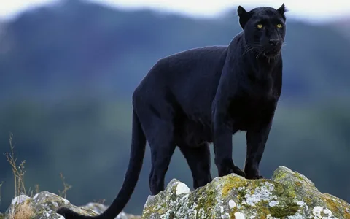
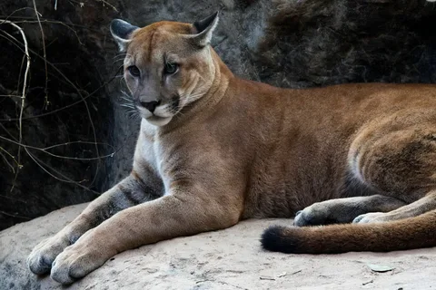
Пума относится к хищным млекопитающим семейства кошачьих. Название кошки, происходит из языка американских индейцев. Обитает в Северной и Южной Америке.
Пума способна:
Прыгнуть в длину на 7 метров и больше.
Прыгнуть в высоту почти на 5 метров.
Прыгнуть с высоты до 18 метров. Назад

Slide 3
«Каждый день жизнь прибавляет частицу мудрости»

Slide 4
«Если я буду хорошо знать русский язык, то смогу….»

Slide 5
Дом,
улетает,
учиться,
играть,
наслег,
красиво,
слушает,
засмеяться,
воздушный,
белый,
под,
первый,
добиваться,
разговаривают,
берег,
умываться.
они,

Slide 6
Домашняя работа Упражнение 212
Пуму называют с..ребрист..м л..вом за мощ.., за храброст.. . Но и п..играт.. любит пума, п..забавлят..ся, п..л..вит.. бабочек, п..прыгат.. . А прыгает она уд..вител..но выс..ко и ловко!

Slide 7
Спишите пословицу, вставляя пропущенное сочетание букв.
Тот труда не бои ,
Кто умеет труди .
тся
ться

Slide 8
Правописание –тся и –ться в глаголах

Slide 9
«Что снится моржу»
Что может, ребята,
Присниться
Моржу?
Никто вам не скажет,
А я - расскажу.
Снятся моржу
Хорошие сны:
Африка снится,
Львы и слоны...
( Б. Заходер)

Slide 10
– н.ф.
(Может) присниться
(Сны снятся)
(Африка) снится
– 3л., наст. вр., мн.ч.
– 3л., наст. вр., ед.ч.
возвратные глаголы

Slide 11
Стр 104 -105

Slide 12
Прочитайте слова
Запишите их в два столбика, подчёркивая орфограммы.
Вращат…ся, он хвалит…ся, качат…ся, она боит…ся, они нравят…ся, прощат…ся.
-тся -ться

Slide 13
Физкультминутка
для
кистей рук:
«Делай как я!»
№ 1

Slide 17
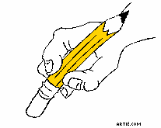

Slide 22
Стр. 105, упр. 218
Неопр. форма 2-е лицо 3-е лицо
здороваться здорова...ся здорова...ся
прощаться проща…ся проща…ся
извиниться извиня…ся извиня…ся
ешь
ет
ешь
ет
ешь
ет

Slide 23
Что узнали? Чему научились?
Если возвратный глагол отвечает на вопросы что делать? Что сделать?, то это глагол неопределенной формы и внем перед суффиксом –ся пишется «ь»: -ться. Если глагол отвечает на вопрос что делает? Или что делают?, то этот глагол стоит в форме 3-го лица и в нем перед суффиксом –ся «ь» не пишется: -тся

Slide 24
Домашнее задание Стр. 105, упр. 219
Рано утром на рассвет.. умываю(т,ть)ся мышата.

